Slide 1
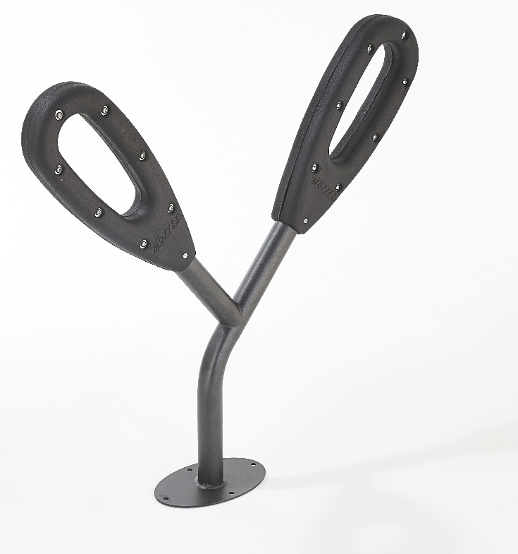
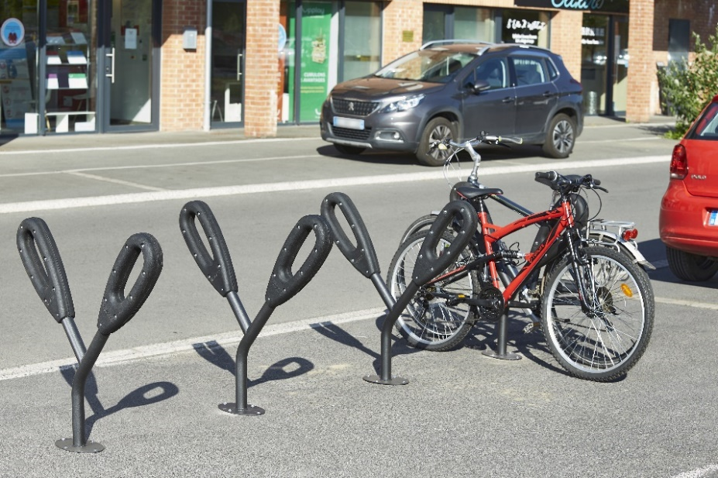
« Schmetterling » Fahrradständer–
Für 2 Fahrräder
Verkaufsargumente
Pfosten für 2 Fahrräder mit 2 Ringen aus Gummi für einen höchsten Schutz der Fahrräder.
Jedes Fahrrad stellt sich perfekt auf 2 Klötzen aus rezykliertem Gummi, um die Lackierung des Fahrrades nicht zu zerkratzen.
Die 2 Ringe erlauben dadurch eine Diebstahlsicherung mit Kabel oder besser in U-Form zu befestigen.
Technische Beschreibung
Stahlrohr Ø 50 mit Grundbeschichtung + anthrazitgraue Lackierung + rezyklierter Gummi
2 Ringe aus Flacheisen Dicke 4mm und 2 Ringe aus rezykliertem Gummi
Ovale Befestigungsplatte auf Boden 26 x 16 cm und 5 mm Dicke mit 4 Bohrungen Ø 11mm
Gesamtabmessungen : Länge 95 cm – Breite 16 cm – Höhe 79 cm
Abmessung des Ringes aus Gummi : 19 x 6 x 48 cm Höhe
Gewicht : 8,50 kg
Mottez Artikel Nr.
Artikel Referenz : B142C
EAN Nr. : 3234640059990
MOTTEZ | Rue des Frères Mahieu F-59193 Erquinghem-Lys – France
 Tel : 00.33.3.20.10.37.78 –  Fax : 00.33.3.20.10.37.89 –  export@mottez.com

